Slide 1
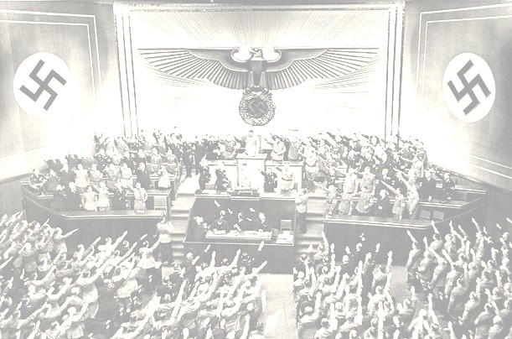
Націонал-соціалізм

Slide 2
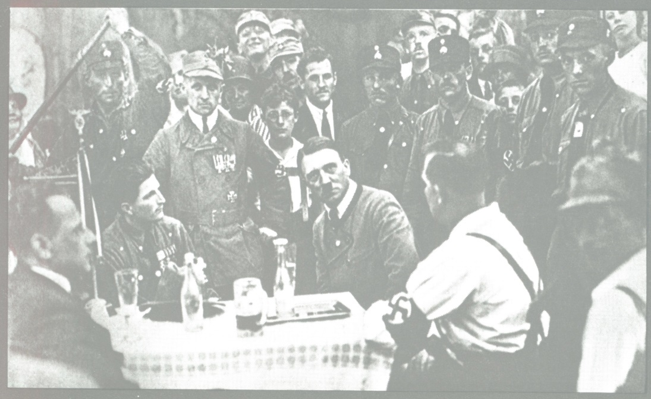
Становлення партії
DAP
1920 р.
Політичний робочий
союз
1919 р.
Комітет Незалежних
робітників

Slide 3
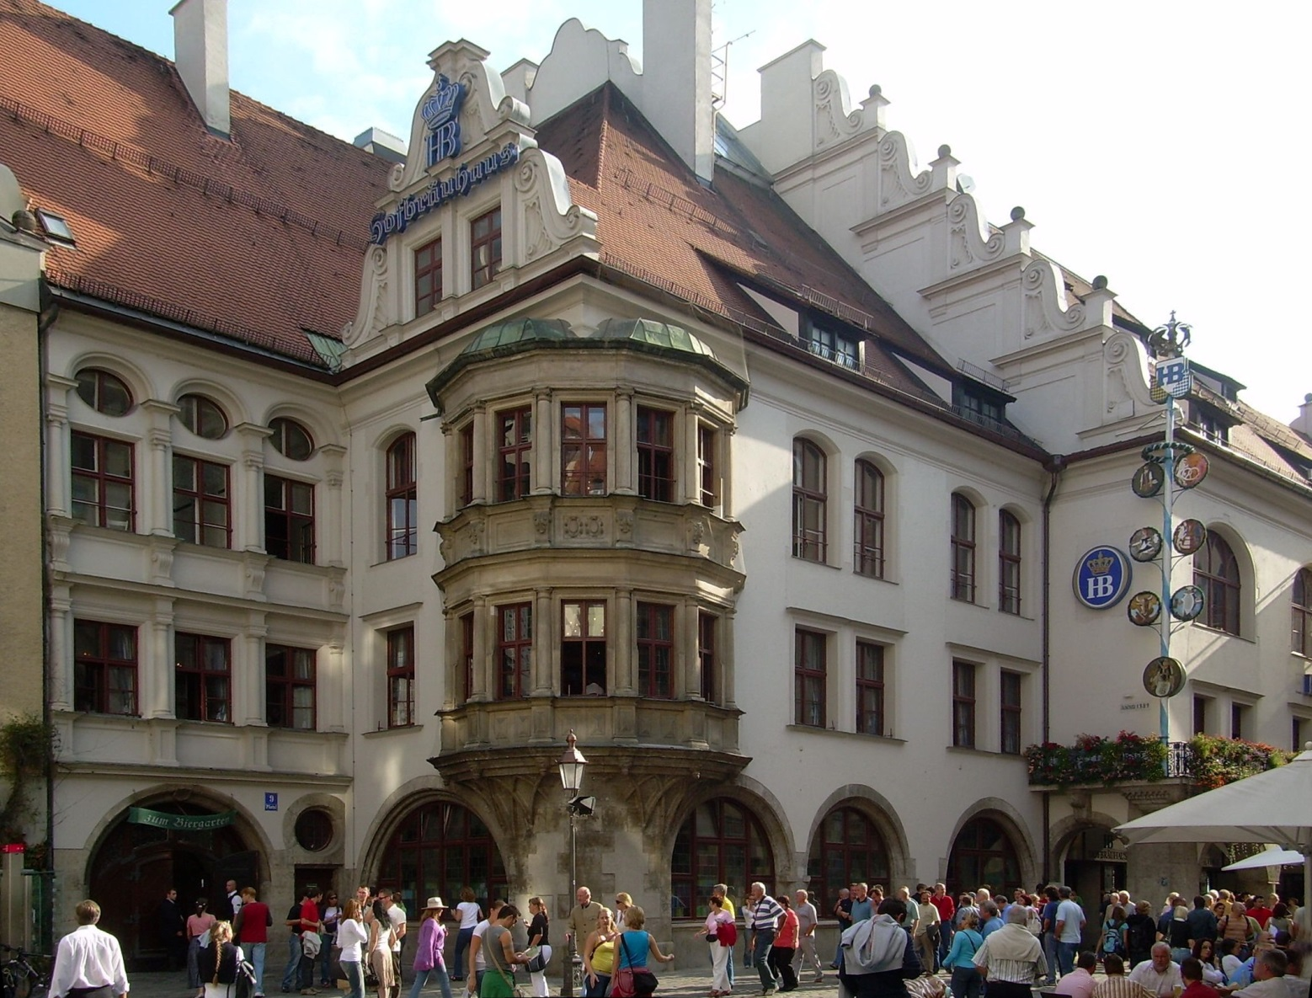
Hofbräuhaus

Slide 4
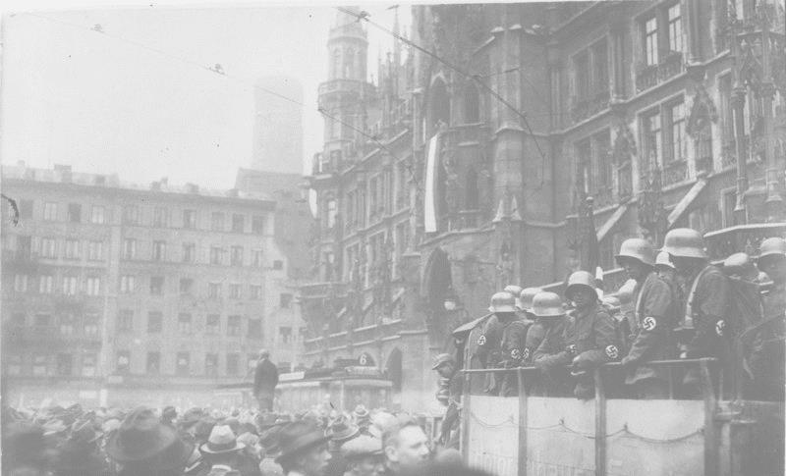
Пивний путч 1923
Баварія
Рейхсвер
НСДАП
Штурмові загони
Густав фон Кар
Ойген фон Книллинг
Отто фон Лоссов
Ханс фон Зайссер
Адольф Гітлер
Еріх Людендорф
Ернст Рем
Рудольф Гесс

Slide 5
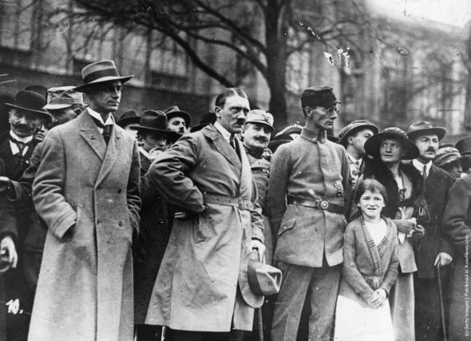

Slide 6
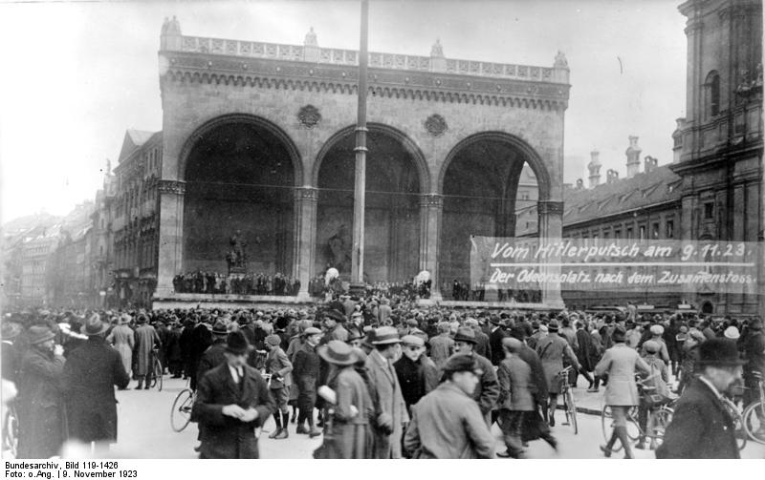
Odeonsplatz

Slide 7
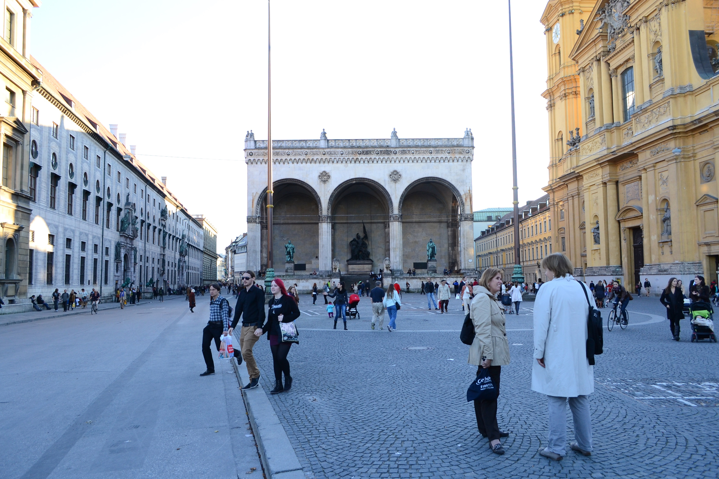
Odeonsplatz

Slide 8
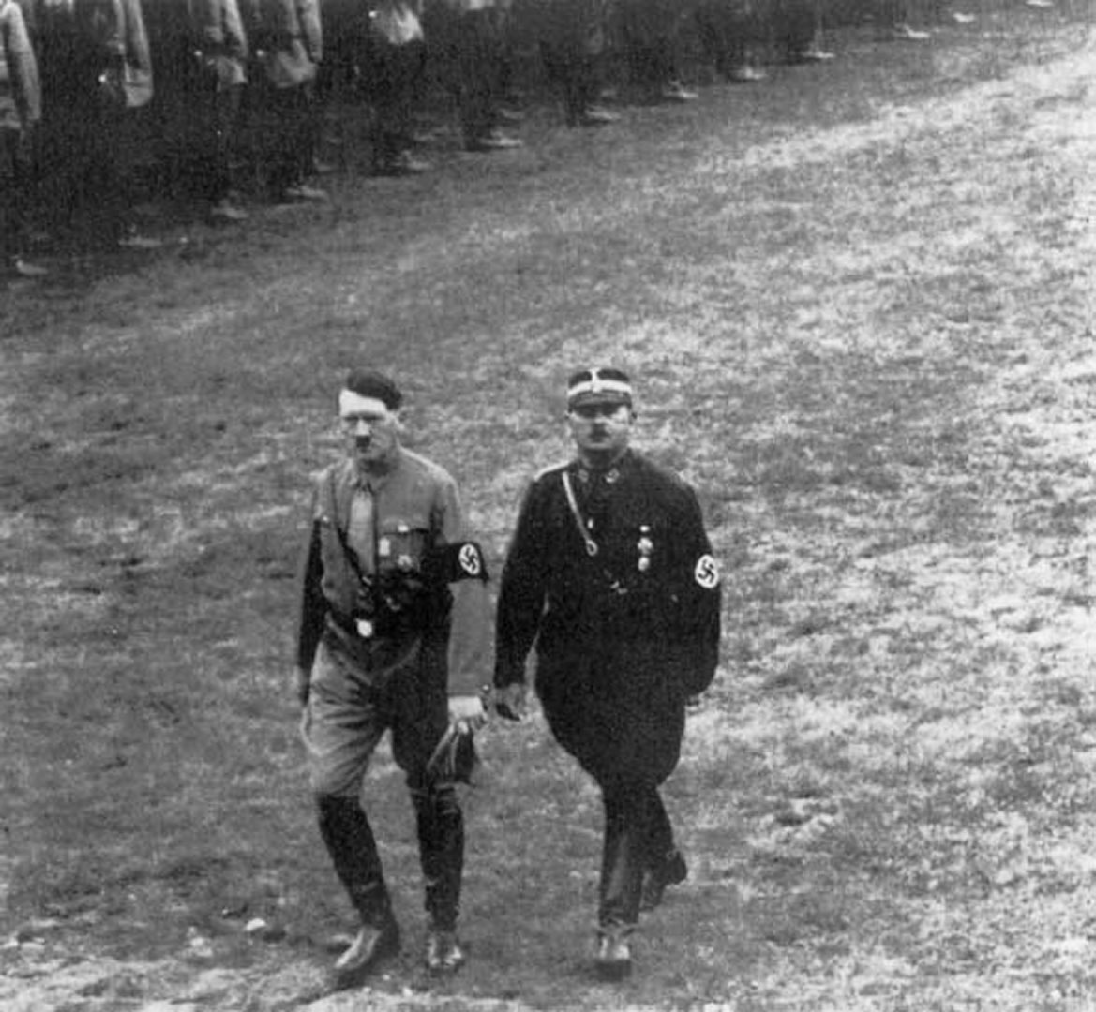
Ніч довгих ножів

Slide 9
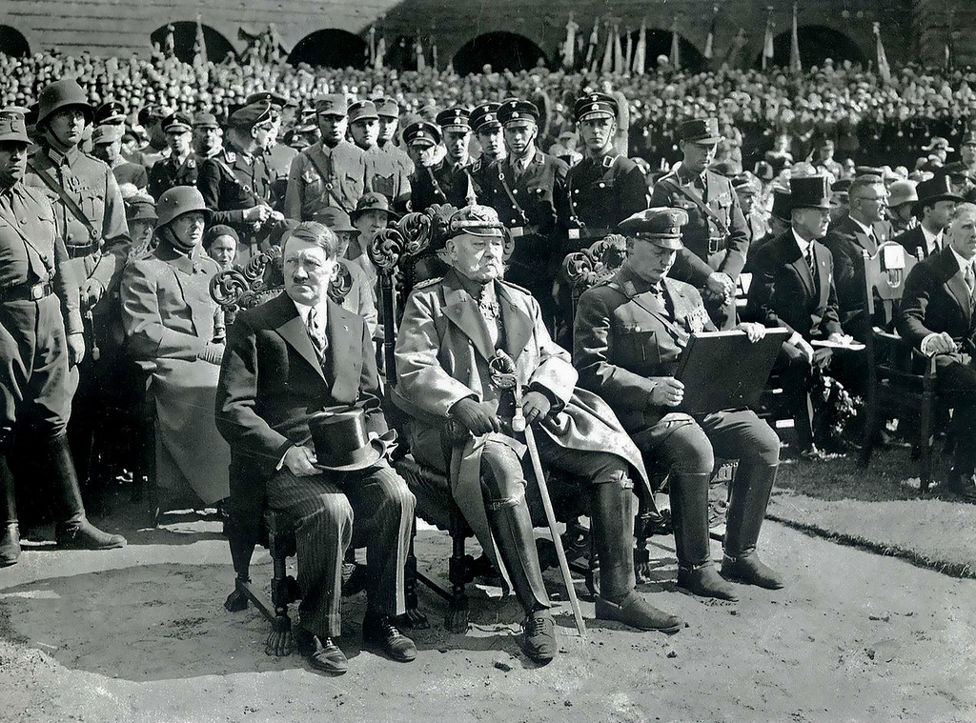

Slide 10
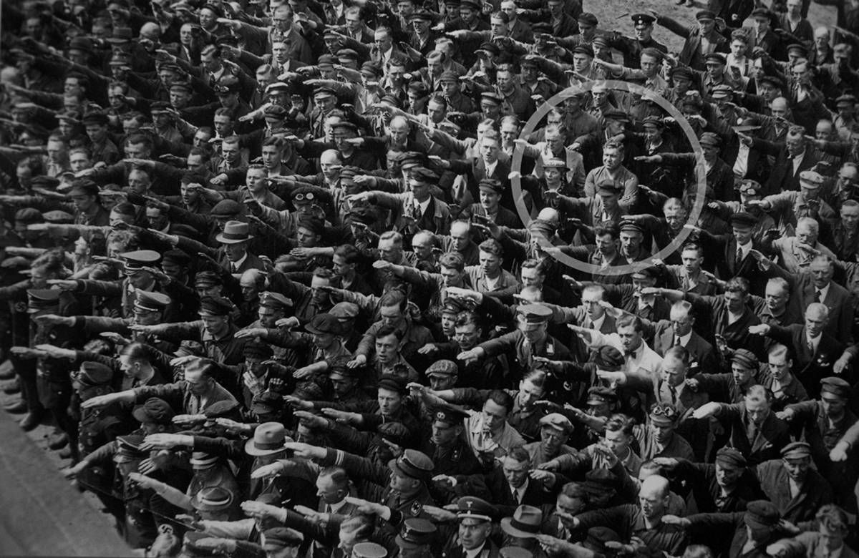

Slide 11
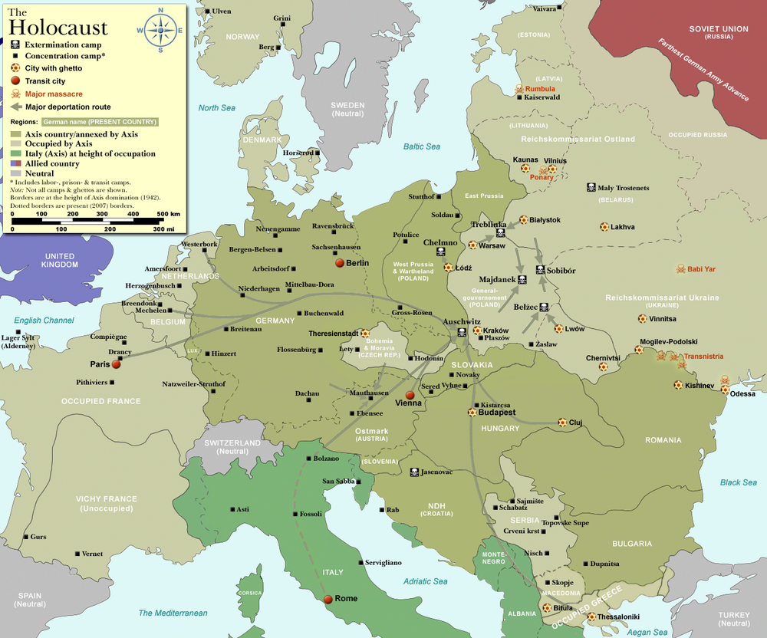

Slide 12
